Slide 1
Организационно-методическое обеспечение ОБРАЗОВАТЕЛЬНОЙ ПРАКТИКИ - дополнительной общеобразовательной общеразвивающей программы «в мире нано» педагог дополнительного образования – карпиков е.г.

Slide 2
НОВИЗНА И ПОТЕНЦИАЛ РАЗВИТИЯ ДОПОЛНИТЕЛЬНОЙ ОБЩЕОБРАЗОВАТЕЛЬНОЙ ОБЩЕРАЗВИВАЮЩЕЙ ПОГРАММЫ «В МИРЕ НАНО»
Сегодня нанотехнологии, предсказанные в середине прошлого века, относятся к лидирующим, инновационным, областям развития научного знания, которое аккумулирует большие интеллектуальные и материальные усилия.
Данная программа «В МИРЕ НАНО» направлена на освоение трех типов личностных результатов обучающихся: знаниевое, мотивационное и деятельностное, а также обогащение мировоззренческого компонента личности.
В области мировоззрения предполагается формирование знания соответствующего современному уровню развития науки и техники.
В области знания планируется формирование готовности и способности к образованию, в том числе самообразованию, сознательное отношение к непрерывному образованию, как условию успешной деятельности.
В мотивационном компоненте предлагается участие обучающихся в научных мероприятиях и конкурсах различного уровня с целью формирования образовательного портфолио.
Деятельностные результаты предполагают получение практических навыков работы с лабораторным и высокоточным исследовательским оборудованием.

Slide 3
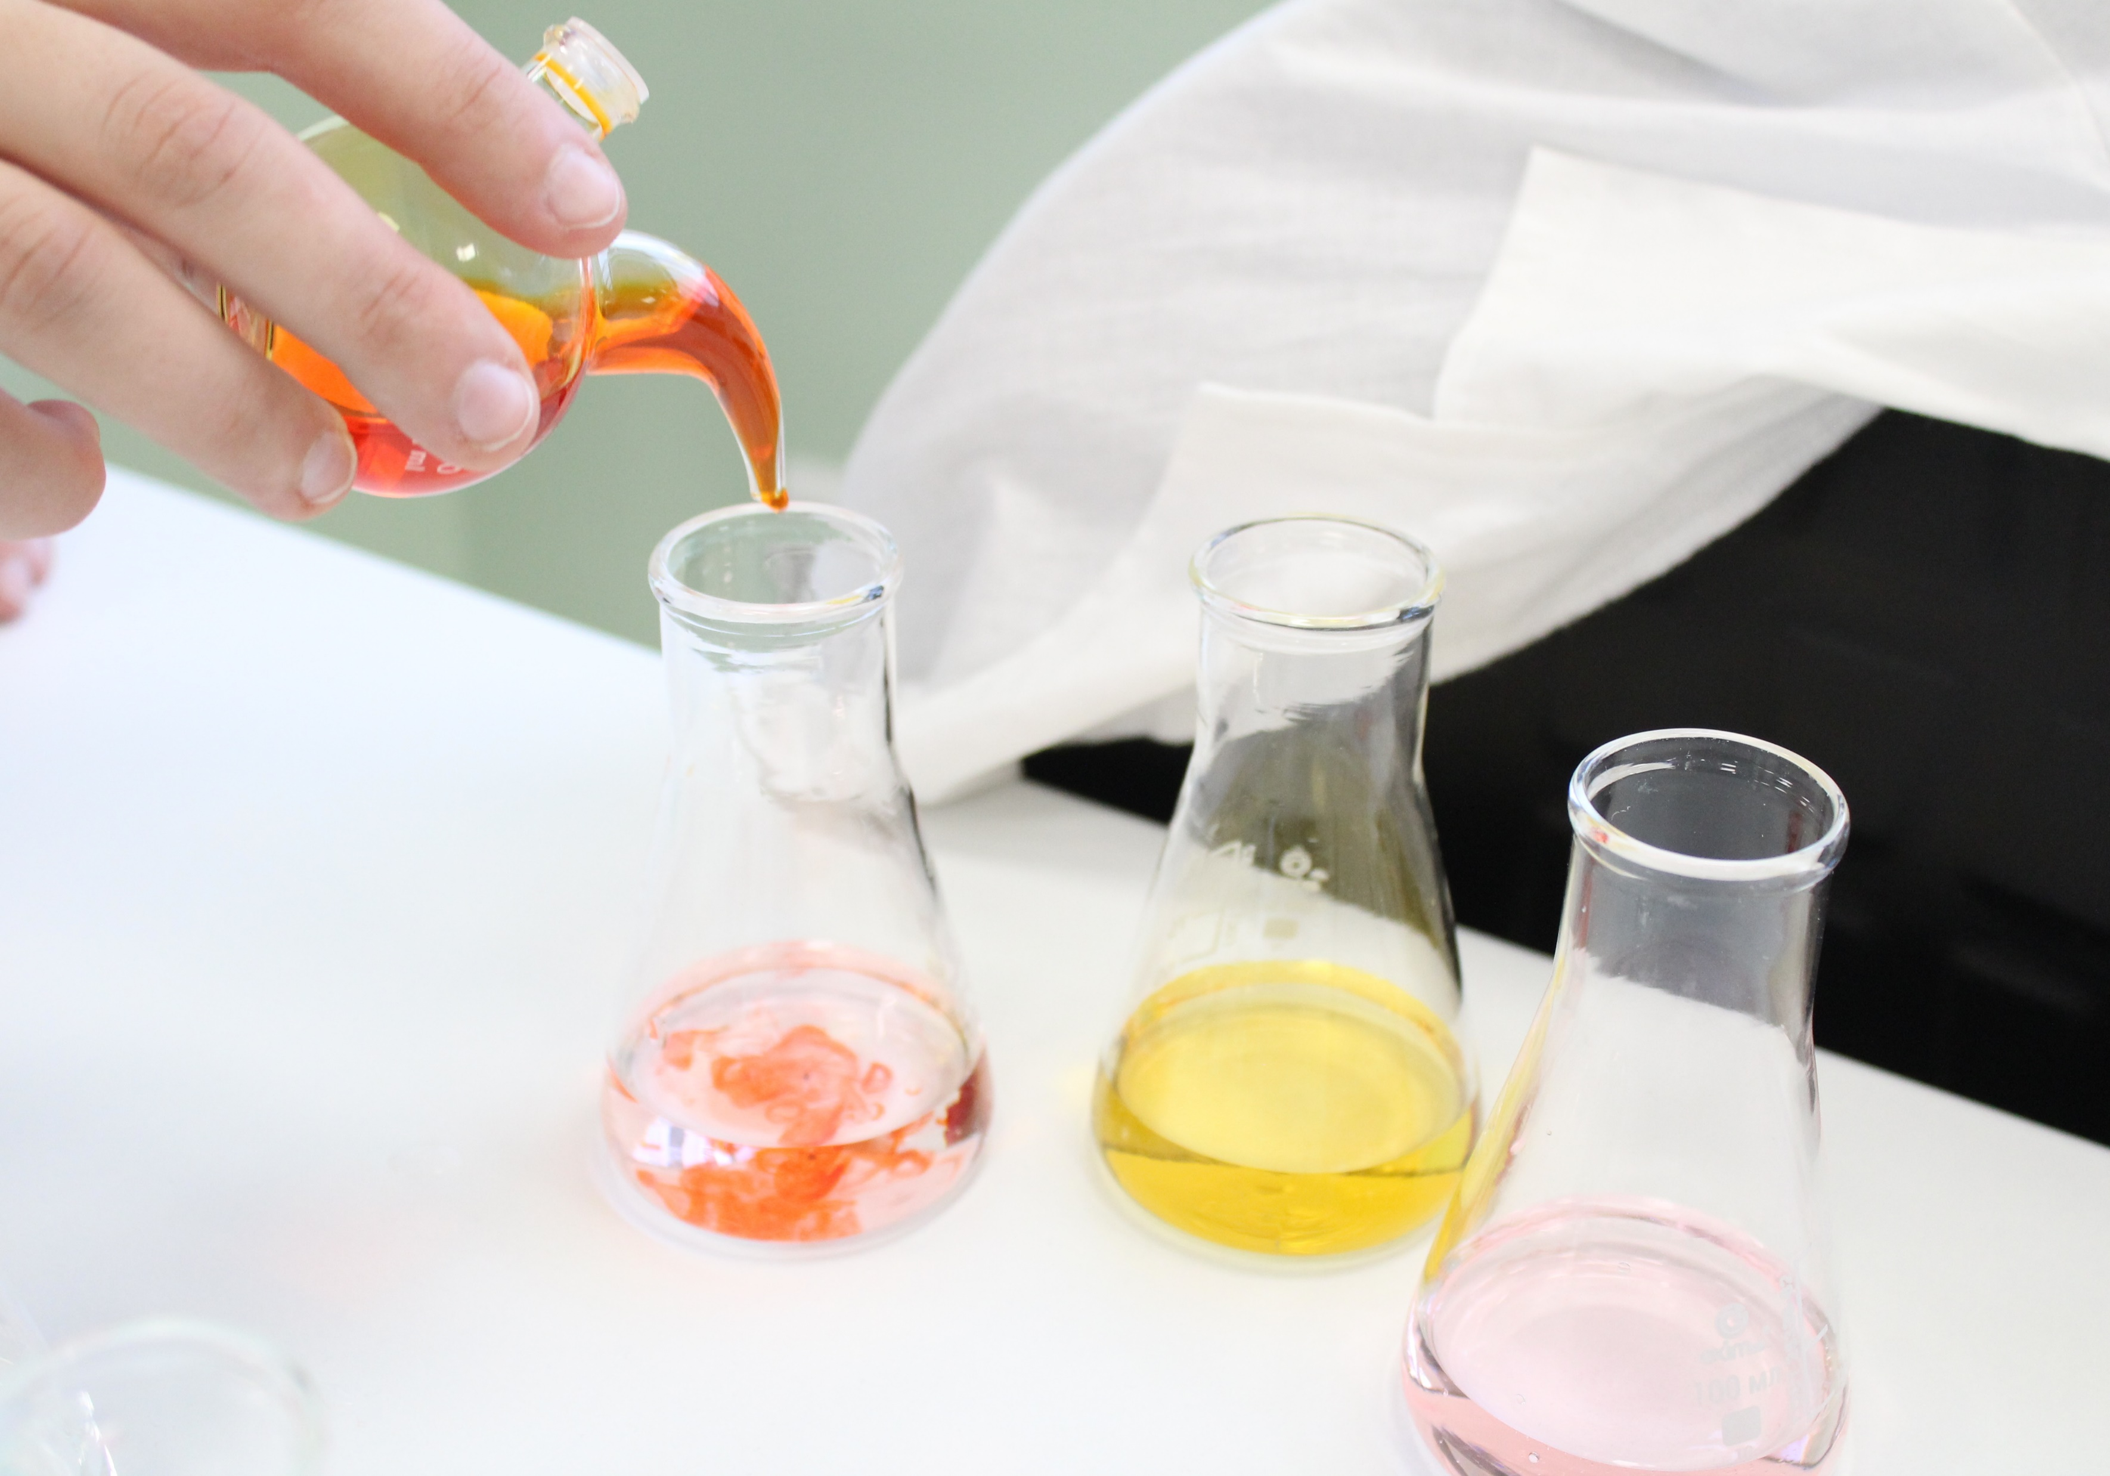
НОВИЗНА И ПОТЕНЦИАЛ РАЗВИТИЯ ДОПОЛНИТЕЛЬНОЙ ОБЩЕОБРАЗОВАТЕЛЬНОЙ ОБЩЕРАЗВИВАЮЩЕЙ ПОГРАММЫ «В МИРЕ НАНО»
Образовательная программа «В МИРЕ НАНО» направлена на решение следующих задач:
- формирование у обучающихся углубленных знаний в области фундаментальных дисциплин;
- умение работать в группе, проводить литературно-патентные изыскания и экономическое обоснование, представлять проекты и вступать в научные дискуссии;
- получение навыков работы с научно-исследовательским инструментарием, в том числе высокоточным, а также обработки полученной информации.
Актуальность программы
Существующие образовательные программы, как за рубежом, так и в России, затрагивающие достижения нанотехнологий, как правило, представляют собой лекционный материал, который не отражает практическую значимость, и представляет собой сложный набор научных терминологий, доступный для понимания узкого круга слушателей. В предлагаемой Программе наставник выступает в качестве связующего звена («переводчика») научной действительности и детского восприятия.

Slide 4
РЕЗУЛЬТАТЫ ПРИМЕНЕНИЯ ОБРАЗОВАТЕЛЬНОЙ ПРАКТИКИ - ДОПОЛНИТЕЛЬНОЙ ОБЩЕОБРАЗОВАТЕЛЬНОЙ ОБЩЕРАЗВИВАЮЩЕЙ ПОГРАММЫ «В МИРЕ НАНО»

Slide 5
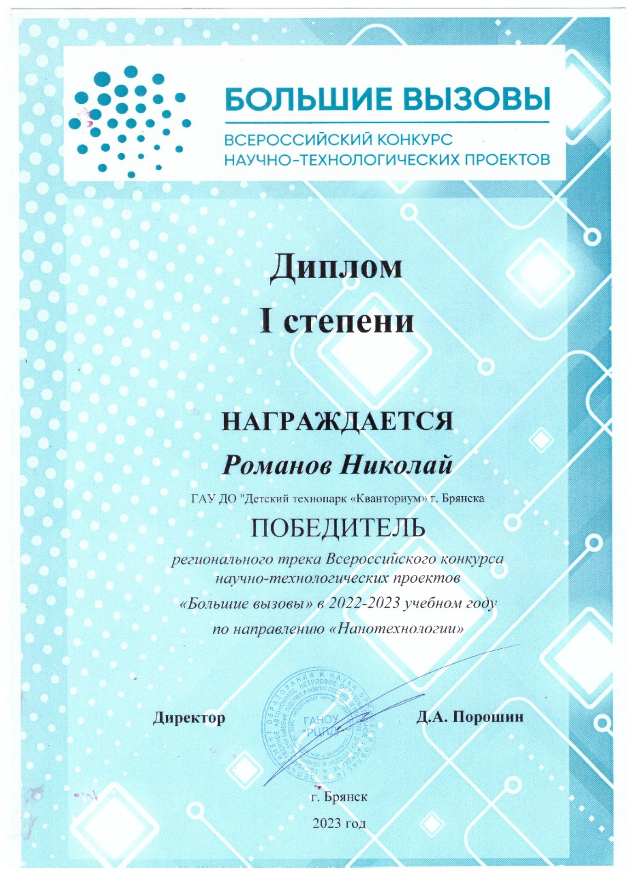
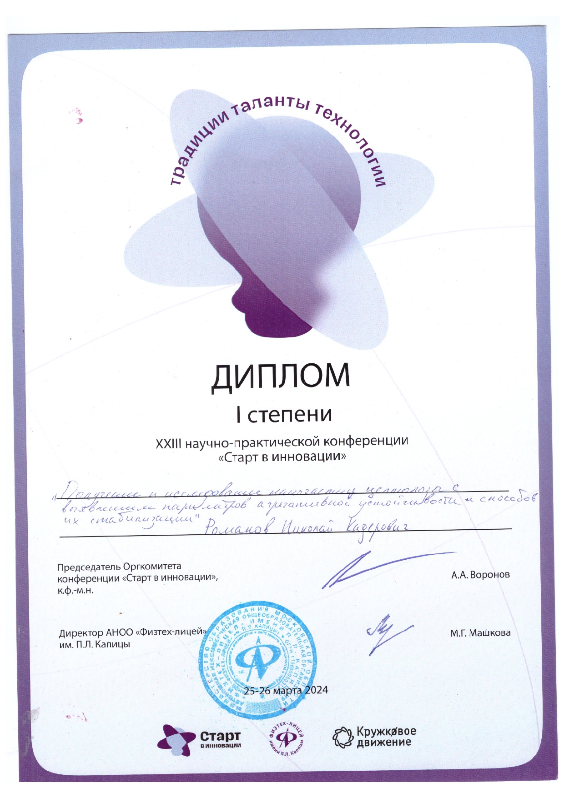
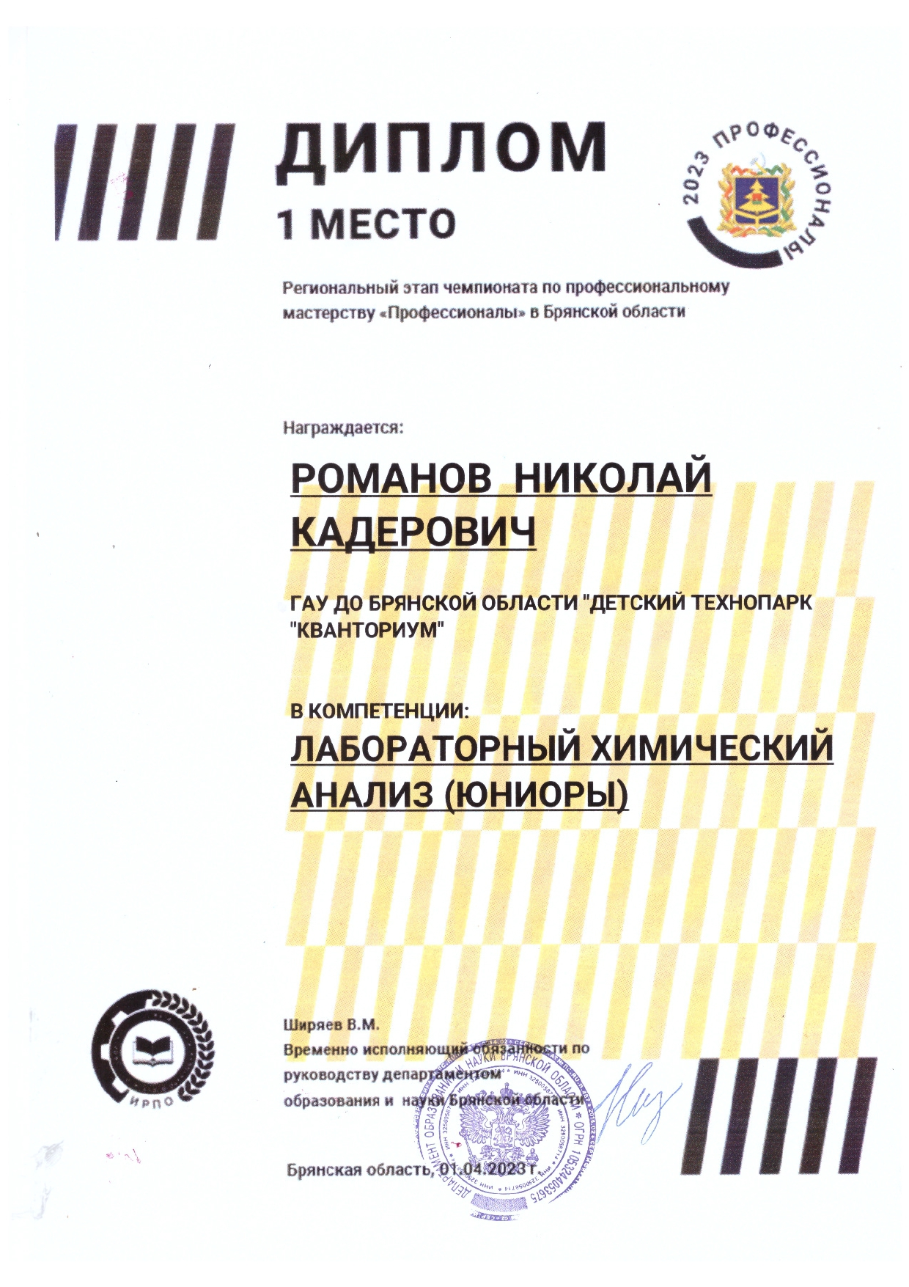
ОБРАЗОВАТЕЛЬНЫЕ ДОСТИЖЕНИЯ ОБУЧАЮЩИХСЯ ПО РЕЗУЛЬТАТАМ ОБУЧЕНИЯ ПО ДОПОЛНИТЕЛЬНОЙ ОБЩЕОБРАЗОВАТЕЛЬНОЙ ОБЩЕРАЗВИВАЮЩЕЙ ПОГРАММЕ «В МИРЕ НАНО»

Slide 6
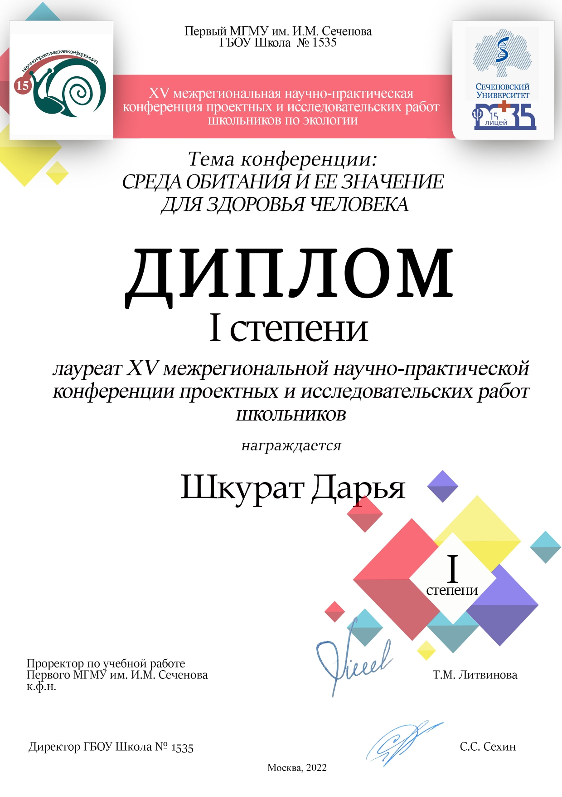
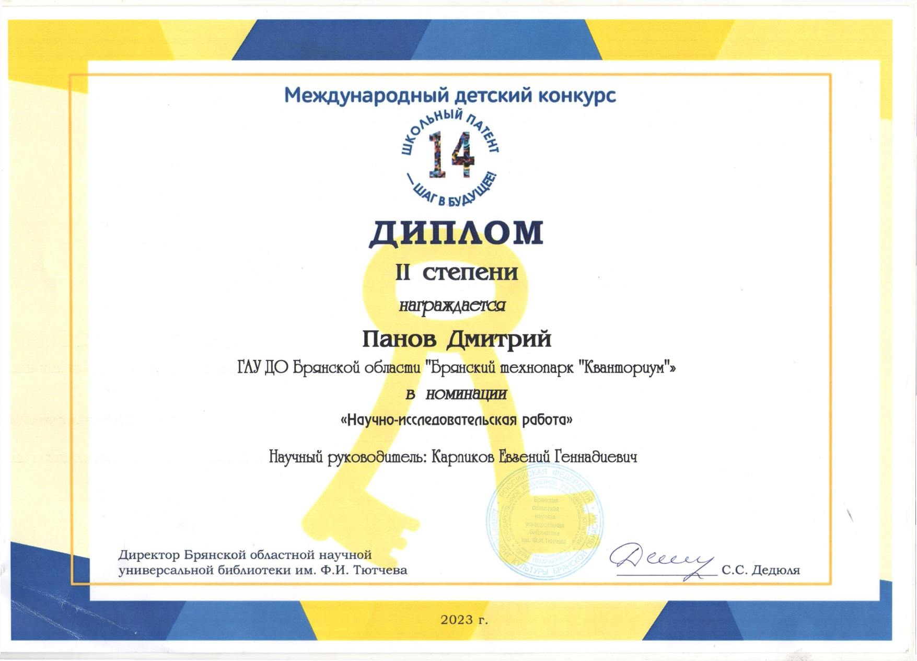
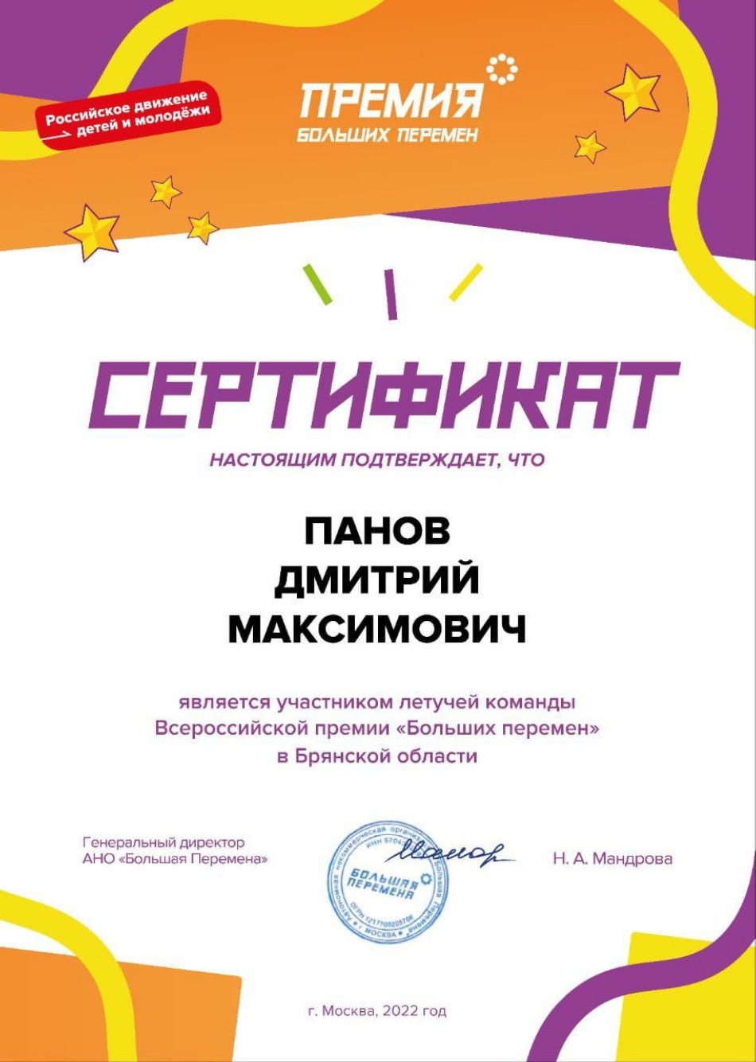
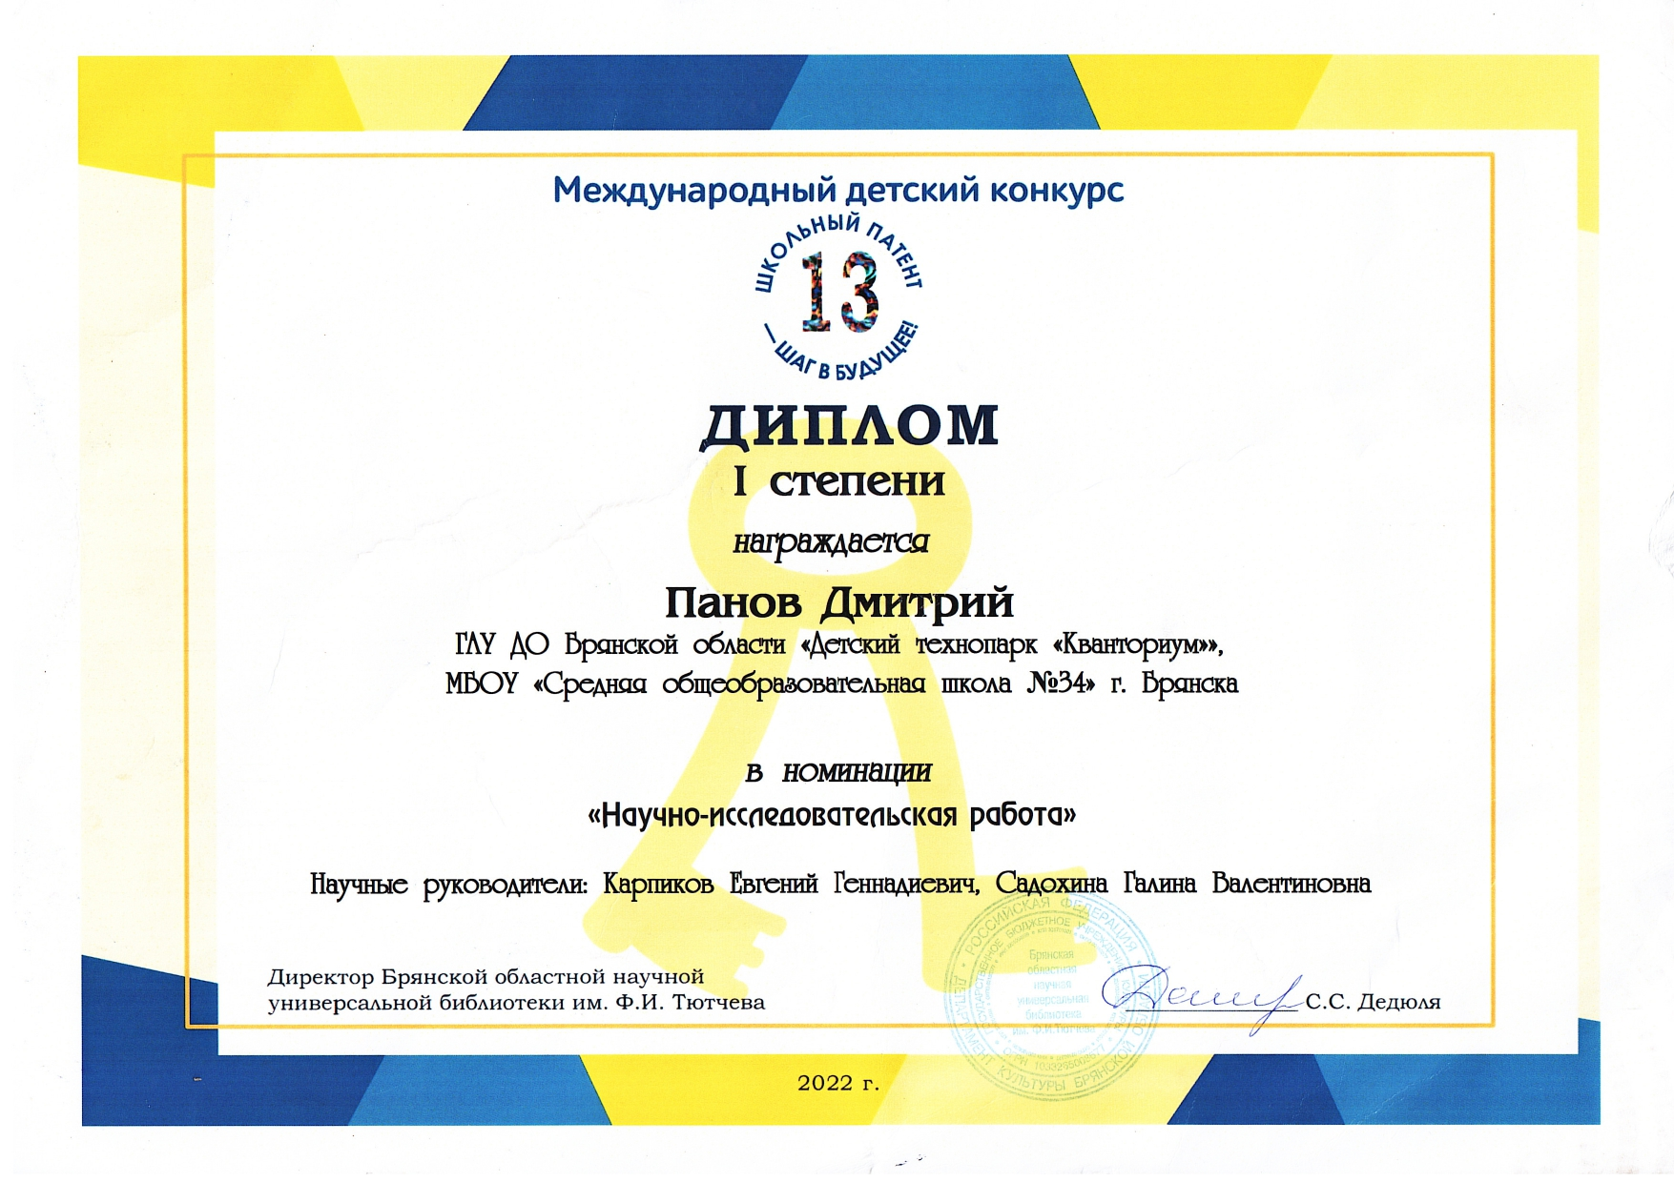
ОБРАЗОВАТЕЛЬНЫЕ ДОСТИЖЕНИЯ ОБУЧАЮЩИХСЯ ПО РЕЗУЛЬТАТАМ ОБУЧЕНИЯ ПО ДОПОЛНИТЕЛЬНОЙ ОБЩЕОБРАЗОВАТЕЛЬНОЙ ОБЩЕРАЗВИВАЮЩЕЙ ПОГРАММЕ «В МИРЕ НАНО»

Slide 7
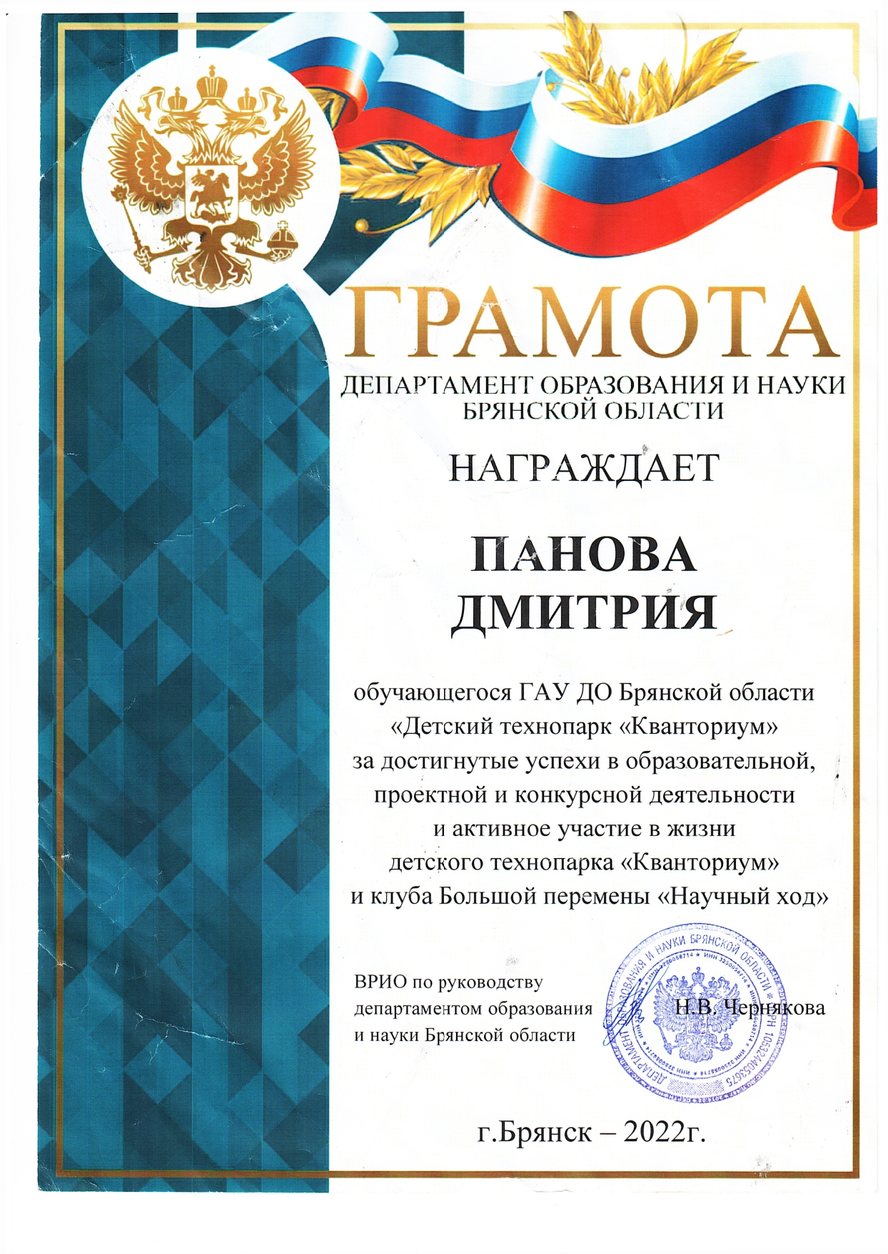
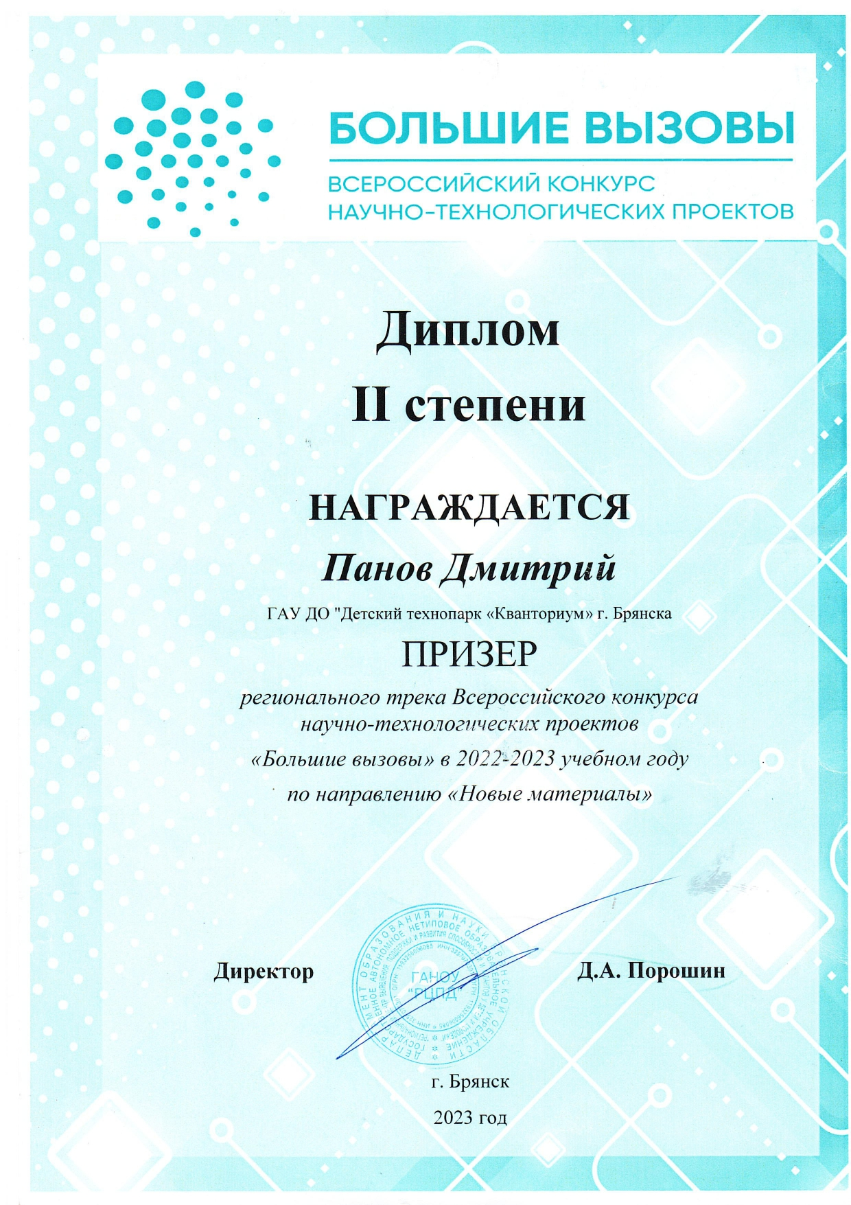
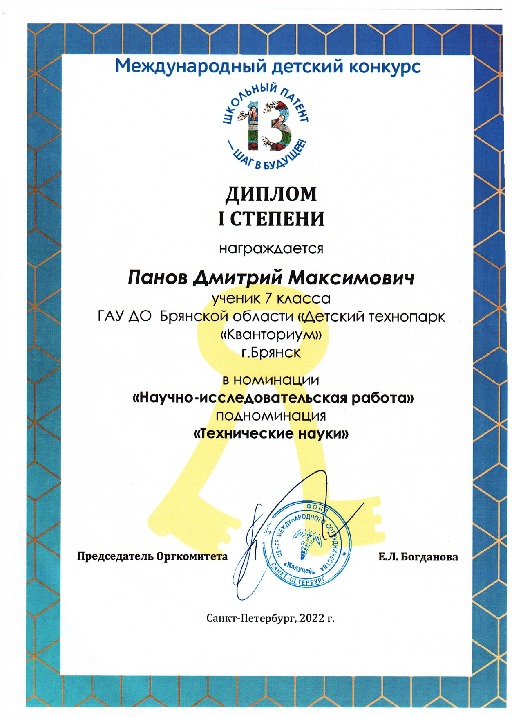
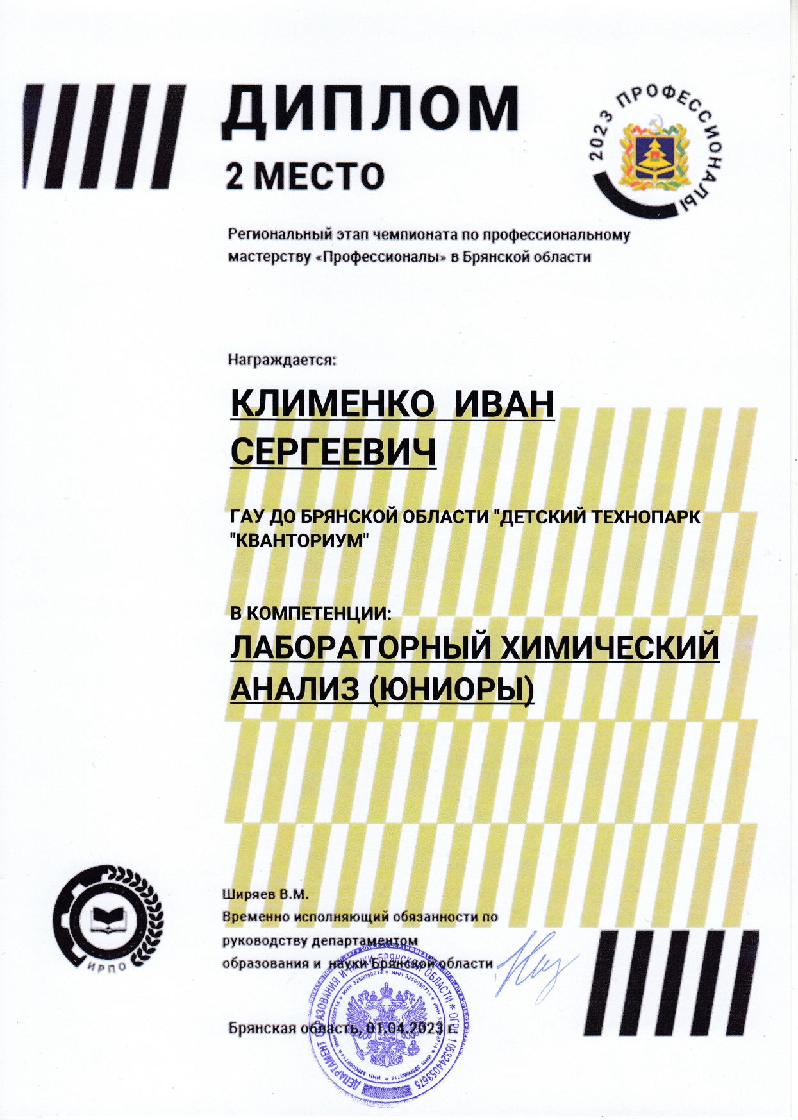
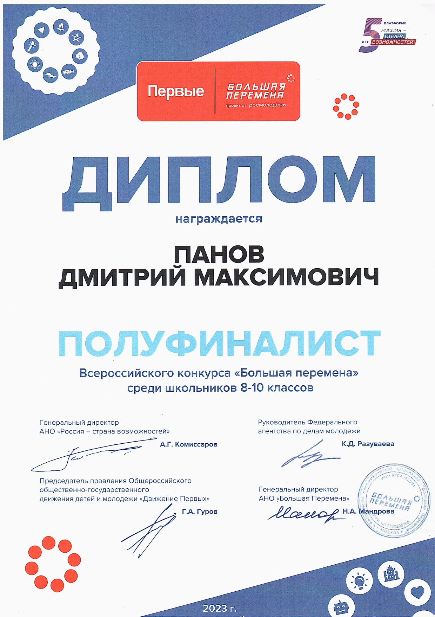
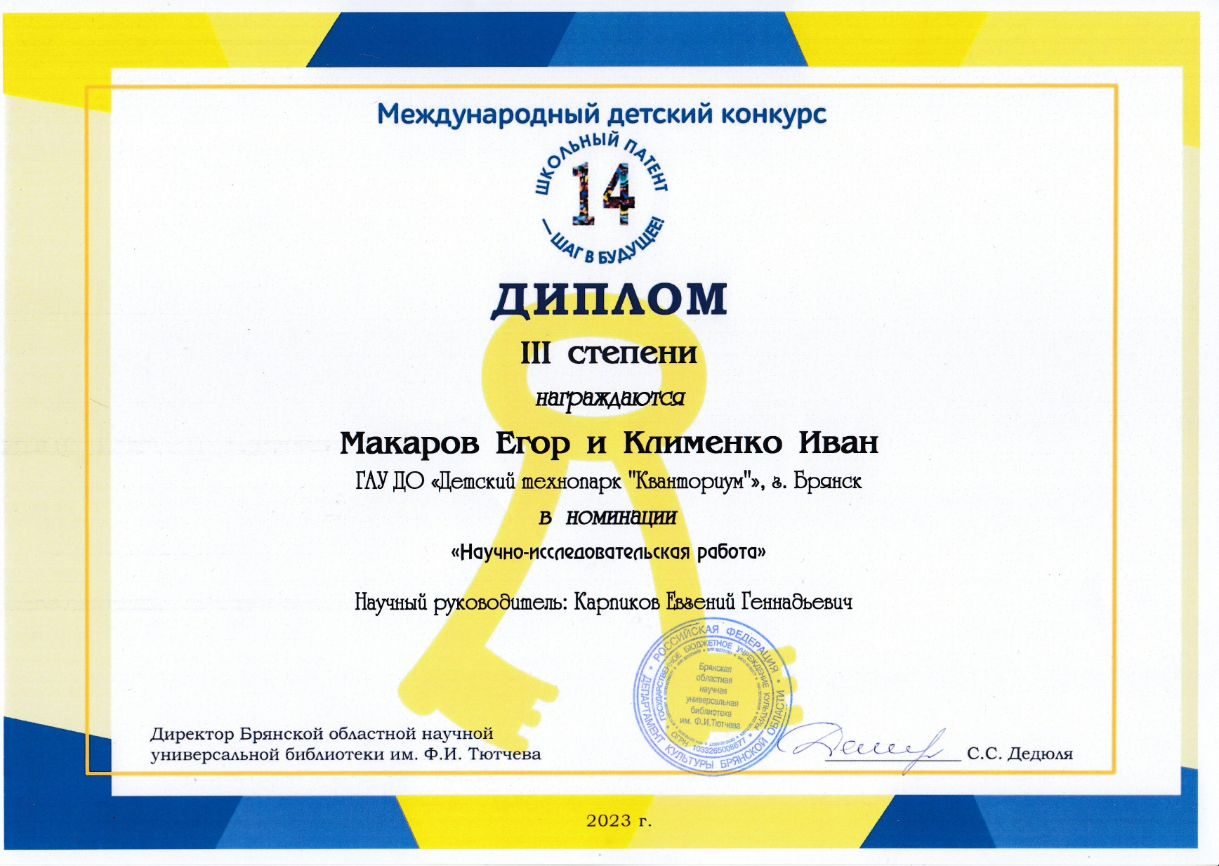
ОБРАЗОВАТЕЛЬНЫЕ ДОСТИЖЕНИЯ ОБУЧАЮЩИХСЯ ПО РЕЗУЛЬТАТАМ ОБУЧЕНИЯ ПО ДОПОЛНИТЕЛЬНОЙ ОБЩЕОБРАЗОВАТЕЛЬНОЙ ОБЩЕРАЗВИВАЮЩЕЙ ПОГРАММЕ «В МИРЕ НАНО»

Slide 8
ИСПОЛЬЗУЕМЫЕ МЕТОДИКИ ОБРАЗОВАТЕЛЬНОЙ ПРАКТИКИ (ОПИСАНИЕ) ДОПОЛНИТЕЛЬНОЙ ОБЩЕОБРАЗОВАТЕЛЬНОЙ ОБЩЕРАЗВИВАЮЩЕЙ ПОГРАММЫ «В МИРЕ НАНО»
Технологии обучения
Индивидуализации обучения
Коллектив-ного взаимообучения
Проектной
деятельности
Здоровьесберегающая
Группового
обучения
Исследова-тельской деятельности
Проблем-ного
обучения
Коммуни-кативная технология обучения
Коллектив-ной деятельности
Дистанционного
обучения
Критического мышления
Методы обучения
Словесный (вербальный) метод
Объяснительно-иллюстративный метод
Поисковый метод
Наглядный метод
Практический метод

Slide 9
Методики и технологии при обучении по дополнительной общеобразовательной общеразвивающей программы естественно-научной направленности «в мире нано» В своей работе с обучающимися Педагог использует методику корсунской б.д.
Методы педагогичес-ких исследований
Метод наблюдений
Метод педагогического эксперимента
Этапы исследования
Метод рейтинга
Метод обобщения независимых характеристик
Метод беседы и интервью
Метод тестирования

